Slide 1
第十章 零部件的失效与选材
1 、零件失效与分析
2、 零件选材原则
3、 典型零件选材

Slide 2
第一节 零件失效与失效分析
一、零件失效：零件失去正常工作应有的效能
零件在工作时，由于承受各种载荷或者运动表面长时间相互摩擦等原因，零件的尺寸、形状及表面质量随着时间延长而改变，如零件尺寸超过设计尺寸公差范围，磨损或外界介质的侵蚀等造成表面质量下降。

Slide 3
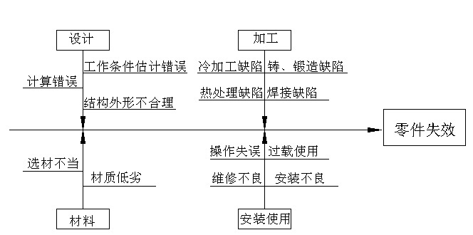
二、失效原因:

Slide 4
三、失效形式：
变形失效、断裂失效、表面损伤失效。
1、变形失效
变形失效都是逐渐发生的，一般都属于非灾难性。
常温下的变形失效：弹性变形失效和塑性变形失效；
高温下的变形失效：蠕变变形失效和高温松弛失效。

Slide 5
弹性变形失效：
弹性性能不能达到原设计要求，例如汽车车厢下面的弹簧，经长期使用后松弛性能降低导致不能起缓冲作用。
塑性变形失效
零件在使用过程中，塑性变形量超过一定极限不能正常使用。例如经长期运转后的汽轮机叶片逐渐伸长而与壳体相接触时，叶片发生塑性变形失效而使汽轮机不能正常运行。

Slide 6
蠕变变形失效
零件长期在高温、高压作用下，即使应力小于屈服点也会缓慢地产生塑性变形的现象称为蠕变。当蠕变变形量超过规定数值后发生失效，甚至产生蠕变断裂。
高温松弛失效
零件在高温下失去弹性功能而导致失效。

Slide 7
2、断裂失效
断裂：零件在工作中，当作用应力达到一定值时，材料的截面相邻两部分发生完全分离的现象。
3、表面损伤
零件在工作过程中，表面受机械的、环境介质的、机械的与环境介质的共同作用，表面质量、尺寸、形状发生变化而导致的失效，分为磨损失效和腐蚀失效两类。

Slide 8
四、失效分析
1、定义：对零件失效原因进行分析研究
2、方法：
① 收集历史材料
② 失效部位取样，化验成分，检验冶金质量，组织分析，探伤和测定。
③ 进行综合分析
④ 最后写出失效分析报告

Slide 9
第二节 零件选材原则
一、使用性能原则----首要原则
1. 分析零件的工作条件
判断零件在工作中所受载荷的性质和大小，计算载荷引起的应力分布。
考虑零件工作环境：环境因素会与零件的力学状态综合作用，提出更为复杂的性能要求。
考虑材料的某些特殊要求。

Slide 10
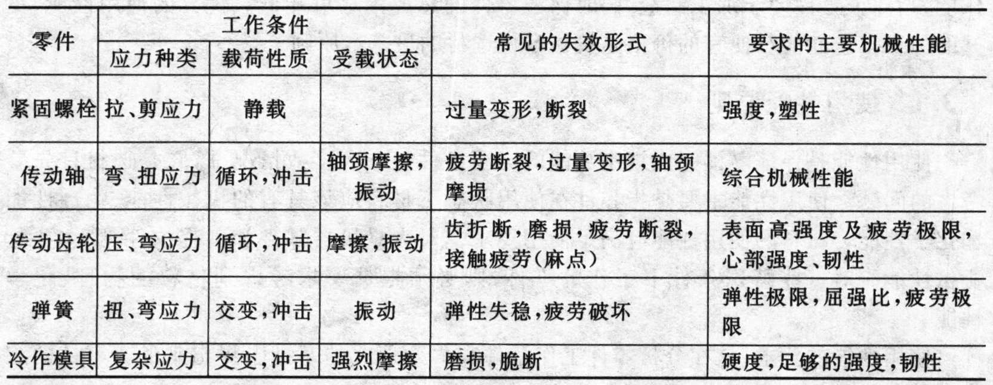
2. 进行失效分析
对零件主要失效形式分析可以综合得出零件所要求的主要使用性能。
几种常用零件的工作条件和失效形式

Slide 11
3．零件性能要求的指标化
将零件使用性能要求转化为力学性能指标（如强度、韧性、塑性、硬度等）；再根据工作应力、使用寿命或安全性确定性能指标的具体数值。

Slide 12
二、工艺性能原则
1、性能、质量要求不高的零件：
毛坯─→正火或退火─→切削加工─→零件
2、性能和质量要求极高的零件（如精密丝杠）：
毛坯─→预先热处理（如正火、退火等）─→粗加工─→最终热处理（如淬火+低温回火、渗碳等）─→半精加工─→稳定化处理（或氮化）─→精加工─→稳定化处理─→零件。

Slide 13
三、经济性原则----根本原则
1.材料价格
2.零件的总成本
3.国家的资源

Slide 14
第三节 典型零件选材及工艺分析
一、齿轮
疲劳断裂占失效齿轮总数的三分之一以上，其次是表面损伤。
1、齿轮的工作条件：
齿轮主要传递扭矩和调节速度，其工作时的受力情况如下：
(1) 由于传递扭矩，齿根承受很大的交变弯曲应力；
(2) 换挡、启动或啮合不均时，齿部承受一定冲击载荷；
(3) 齿面相互滚动或滑动接触，承受很大的接触压应力及摩擦力的作用。

Slide 15
2、齿轮的失效形式
(1) 疲劳断裂
主要从根部发生，是齿轮最严重的失效形式，常常引起数齿甚至所有齿的断裂。
(2) 齿面磨损
由于齿面接触区摩擦，使齿厚变小。
(3) 齿面接触疲劳破坏

Slide 16
3、齿轮材料的性能要求
根据工作条件及失效形式的分析，提出性能要求：
(1) 高的弯曲疲劳强度；
(2) 高的接触疲劳强度和耐磨性；
(3) 较高的强度和冲击韧性。
此外，还要求有较好的热处理工艺性能，例如热处理变形小，或变形有一定规律等。

Slide 17
齿轮类零件的选材
齿轮材料主要性能要求是疲劳强度，尤其是弯曲疲劳强度和接触疲劳强度。疲劳强度与齿面硬度之间存在一定关系，当表面硬度越高，疲劳强度也越高。
齿心应有足够的冲击韧性，防止轮齿受冲击过载断裂。
综合以上要求，选用低、中碳碳钢或低、中碳合金钢，经表面强化处理后，表面具有高硬度，心部具有足够韧性，能满足使用要求。此外，这类钢工艺性能好，经济性合理，是比较理想的材料。

Slide 18
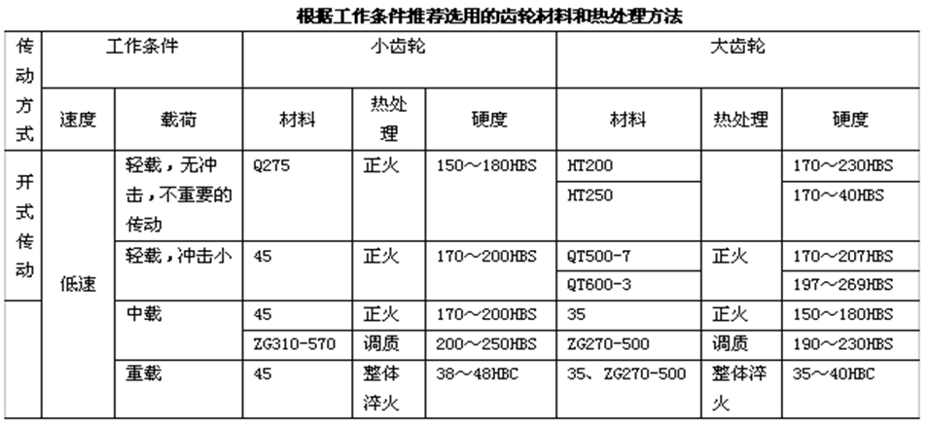

Slide 19
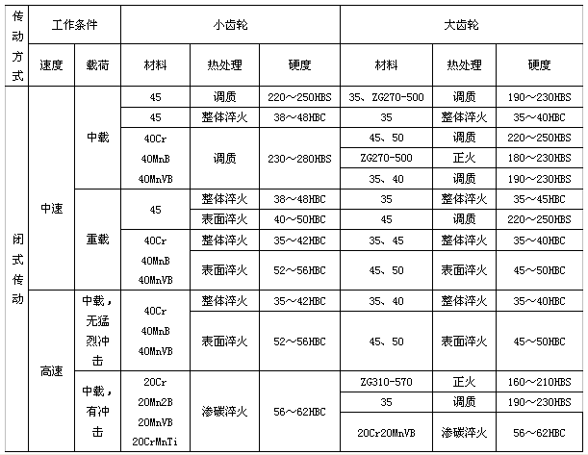

Slide 20
典型齿轮选材举例
1、 机床齿轮
机床变速箱齿轮担负传递动力、改变运动速度和方向的任务。工作条件较好、转速中等、载荷不大、工作平稳无强烈冲击。因此，一般可选中碳钢制造，为了提高淬透性，也可选用中碳合金钢。工艺路线为：
下料→锻造→正火→粗加工→调质→精加工→轮齿高频淬火+低温回火→精磨

Slide 21
2、汽车齿轮
汽车齿轮主要分装在变速箱和差速器中。在变速箱中，通过齿轮改变发动机、曲轴和主轴齿轮的速比；在差速器中，通过齿轮增加扭矩，并调节左右轮的转速。全部发动机的动力均通过齿轮传给车轴，推动汽车运行。
汽车齿轮受力较大，受冲击频繁，其耐磨性、疲劳强度，心部强度以及冲击韧性等均比机床齿轮要求高。采用调质钢高频淬火不能保证要求，要用低碳钢进行渗碳处理来作重要齿轮。

Slide 22
我国应用最多的是合金渗碳钢20Cr或20CrMnTi，并经渗碳、淬火和低温回火。渗碳后齿轮表面碳含量大大提高，保证淬火后获得高硬度、高耐磨性和高接触疲劳抗力。淬火、低温回火后心部获得较高的强度和足够的冲击韧性。
为进一步提高齿轮耐用性，渗碳、淬火、低温回火后，还可喷丸处理，增大齿轮表面压应力，提高疲劳强度，并清除氧化皮。
渗碳齿轮的工艺路线为：
下料→锻造→正火→切削加工→渗碳、淬火+低温回火→喷丸→磨削加工

Slide 23
  二、 轴类零件选材
一切回转运动的零件如齿轮、凸轮等都安装在轴上，主要起传递运动和转矩的作用。
    工作条件：
(1) 工作时主要受交变弯曲和扭转应力的复合作用；
(2) 轴与轴上零件有相对运动，相互间存在摩擦和磨损；
(3) 轴在高速运转过程中产生振动，使轴承受冲击载荷；
(4) 多数轴会承受一定的过载载荷。

Slide 24
失效方式：
由于轴类零件受力情况及工作条件较复杂，所以其失效方式也是多样的，主要有长期交变载荷下的疲劳断裂；大载荷或冲击载荷作用引起的过量变形甚至断裂；与其他零件相对运动时产生的表面过度磨损等。

Slide 25
性能要求：
(1) 良好的综合机械性能：足够的强度、塑性和一定的韧性，以防正过载断裂、冲击断裂；
(2) 高的疲劳强度，对应力集中敏感性低，以防疲劳断裂；
(3) 足够的淬透性，热处理后表面要有高硬度、高耐磨性，以防磨损失效；
(4) 良好的切削加工性能，价格便宜。

Slide 26
轴类零件材料及选材方法
轴类零件选材时主要考虑强度，同时也要考虑材料的冲击韧性和表面耐磨性。强度设计一方面可保证轴的承载能力，防止变形失效，另一方面由于疲劳强度与拉伸强度大致成正比关系，也可保证轴的耐疲劳性能，并且还对耐磨性有利。
为了兼顾强度和韧性，同时考虑疲劳抗力，轴一般用经锻造或轧制的低、中碳钢或合金钢制造。

Slide 27
碳钢比合金钢便宜，有一定的综合机械性能，应力集中敏感性较小。常用的优质碳素结构钢有：35、40、45、50钢等，其中45钢最常用，一般要经正火、调质或表面淬火热处理。
合金钢比碳钢具有更好的力学性能和热处理性能，但对应力集中敏感性较高，价格也较贵，所以当载荷较大并要求限制轴的外形、尺寸和重量，或轴颈的耐磨性等要求高时采用合金钢。常用的合金钢有20Cr、40 Cr、40CrNi、20CrMnTl、40MnB等。

Slide 28
除了上述碳钢和合金钢外，还可以采用球墨铸铁和高强度灰铸铁作为轴的材料，特别是曲轴的材料。
轴类零件很多，如机床主轴、内燃机曲轴、汽车半轴等，其选材原则主要是根据载荷大小、类型等决定。受扭转、弯曲的轴，可以不必用淬透性很高的钢种；而受轴向载荷的轴，由于心部受力也较大，选用的钢应具有较高的淬透性。

Slide 29
机床主轴选材（ c620车床主轴为例）
主轴受交变弯曲和扭转复合应力作用，载荷和转速均不高，冲击载荷不大，具有一般综合机械性能可满足要求。大端的轴颈、锥孔与卡盘、顶尖之间有摩擦，要求有较高的硬度和耐磨性。根据以上分折，车床主铀可选用45钢。
工艺路线如下：
下料→锻造→正火→粗加工→调质→精加工→轴颈、锥孔等表面淬火+低温回火→磨削加工。
当机床主轴载荷较大，可用40Cr钢制造；
当承受较大的冲击载荷和疲劳载荷时，则可采用合金渗碳钢制造，如20Cr或20CrMnTi等。

